Slide 1
OASIS

Slide 2
비교표
 | 구글 | 네이버 | 오아시스
장점
단점
- 가장 편리함
(별도의 앱 다운로드가 필요 X)
- 국내외 지역을 가리지 않음
- 많은 리뷰와 블로그 등 정보가
다양하고 많음
- 여러가지 카테고리 별로 나눠져 있음
- 카페 MBTI
- 카페만 다룬 전문성 있는 앱
- 관리자 승인 절차가 까다로움
(정확한 정보를 위해)
- 하이브리드 앱으로 추가적인
업데이트가 필요 없음
- 카페 시그니처 메뉴와 고객이
많이 먹는 메뉴 분리하여 추천
- 자체 리뷰 남기기가 불가능해 다른
웹사이트의 값을 가져옴
(다른 가게의 정보를 가져오는 경우O)
- 가게의 정보가 빠르게 수정되지 않음
- 거짓된 정보가 많음
(정보 등록 시 별다른 확인없이 승인)
- 네이버 리뷰가 신빙성이 떨어진다
(리뷰를 남기면 서비스를 제공하는
등의 활동 때문)
- 광고 (네이버 자체에서 광고를 받아
상위 가게들은 실제 평과 무관하다)
- 오검색 될 수 있음
(스터디카페와 같은 곳이 동시 검색됨)

Slide 3
오아시스만의 차별성
메뉴 중심의 분류
DESSERTI 테스트

Slide 4
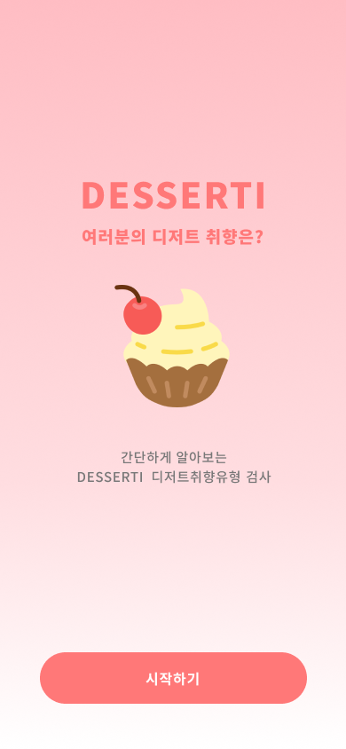
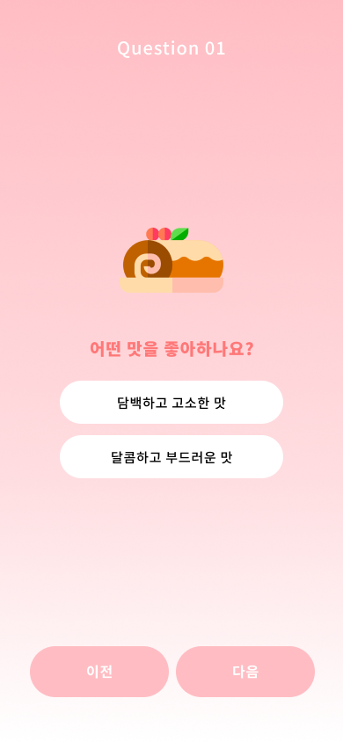
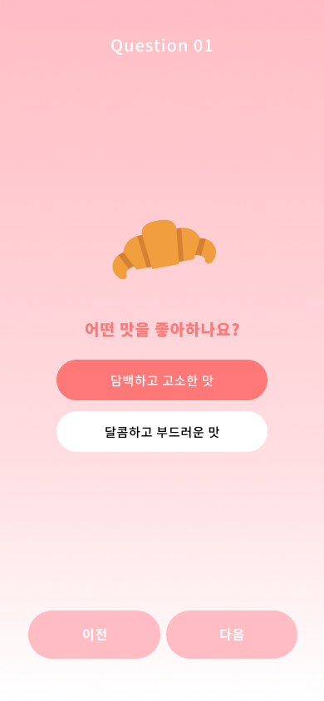
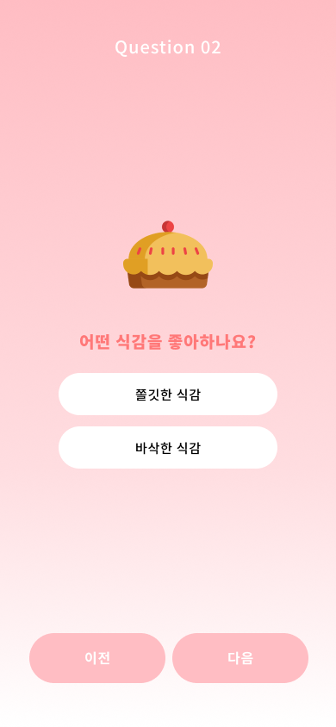
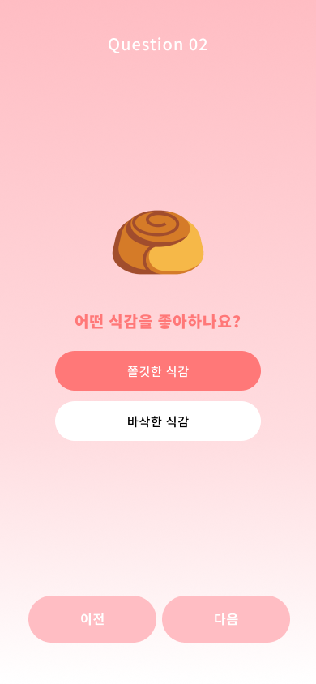
DESSERTI 테스트

